Slide 1
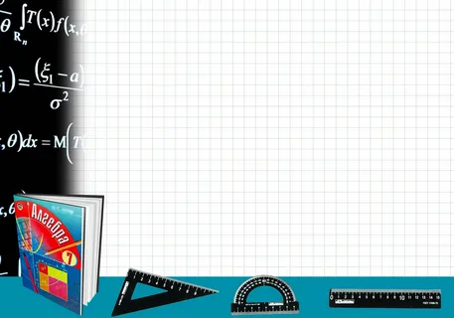
История появления математики

Slide 2
Содержание:
Период зарождения математики
Математика в Древнем Вавилоне
Математика в Древнем Египте
Математика Древней Греции
Математика в Александрийский период
Математика в Древней Индии и арабов
Средневековая Европа
Математика Эпохи Возрождения
Математика 17 века
Математика 18 века
Период появления математики на руси

Slide 3
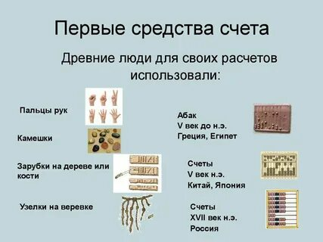
Зарождение математики
Самой древней математической деятельностью был счет. Счет был необходим, чтобы следить за поголовьем скота и вести торговлю. Некоторые первобытные племена подсчитывали количество предметов, соотнося их с различными частями тела, главным образом пальцами рук и ног. Также считали оставляя зарубки на костях, палках, собирали в кучу камешки и завязывали узлы на веревке.

Slide 4
Период зарождения математики начался с древних времен и закончился в VII-Vвв. До нашей эры.
Это был период накопления фактического материала, связанного с потребностями хозяйственной жизни – развитием ремесла, земледелия, обмена и торговли, исчислением податей, измерением площадей земельных участков, объемов сосудов и т.д.

Slide 5
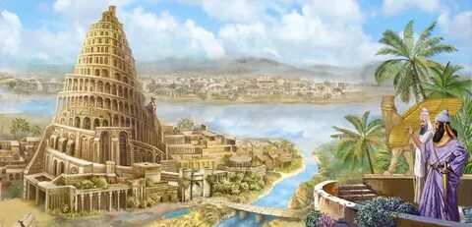
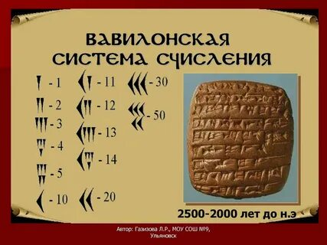
Математика в Древнем Вавилоне
Вавилоняне составили таблицы обратных чисел, таблицы квадратов и квадратных корней , а также таблицы кубов и кубических корней. Клинописные тексты на клинописных табличках свидетельствуют о том, что они пользовались квадратичной формулой для решения квадратных уравнений и могли решать отдельные разновидности кубических уравнений. Деление окружности на 360, а градуса и минуты на 60 частей берут начало в вавилонской астрономии. Также они создали систему счисления, использовавшую для чисел от 1 до 59 основание 10. Символ, обозначающий единицу, повторялся нужное количество раз для чисел от 1 до 9. Для обозначения чисел от 11 до 59 вавилоняне использовали комбинацию символа числа 10 и символа единицы. Для обозначения чисел начиная с 60 и больше вавилоняне ввели позиционную систему счисления с основанием 60.

Slide 6
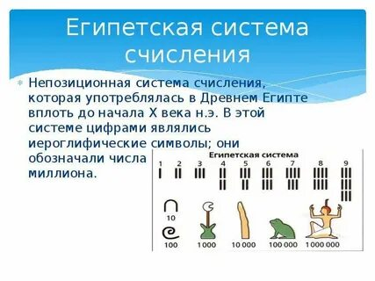
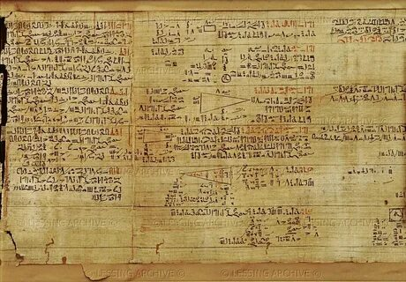
Математика в Древнем Египте
Древнеегипетская математика основана главным образом на двух папирусах, датируемых примерно 1700 до н.э. Египтяне использовали математику, чтобы вычислять вес тел, площади посевов и объемы зернохранилищ, размеры податей и количество камней. Но главной областью применения математики была астрономия, точнее расчеты, связанные с календарем. Календарь использовался для определения дат религиозных праздников и предсказания ежегодных разливов Нила.
Египтяне пользовались непозиционной десятичной системой. Для каждого из чисел от 1 до 9 и для каждого из первых девяти кратных чисел 10, 100 и т.д. использовался специальный опознавательный символ. Дроби записывались в виде суммы дробей с числителем, равным единице. в Последовательно комбинируя эти символы, можно было записать любое число.

Slide 7
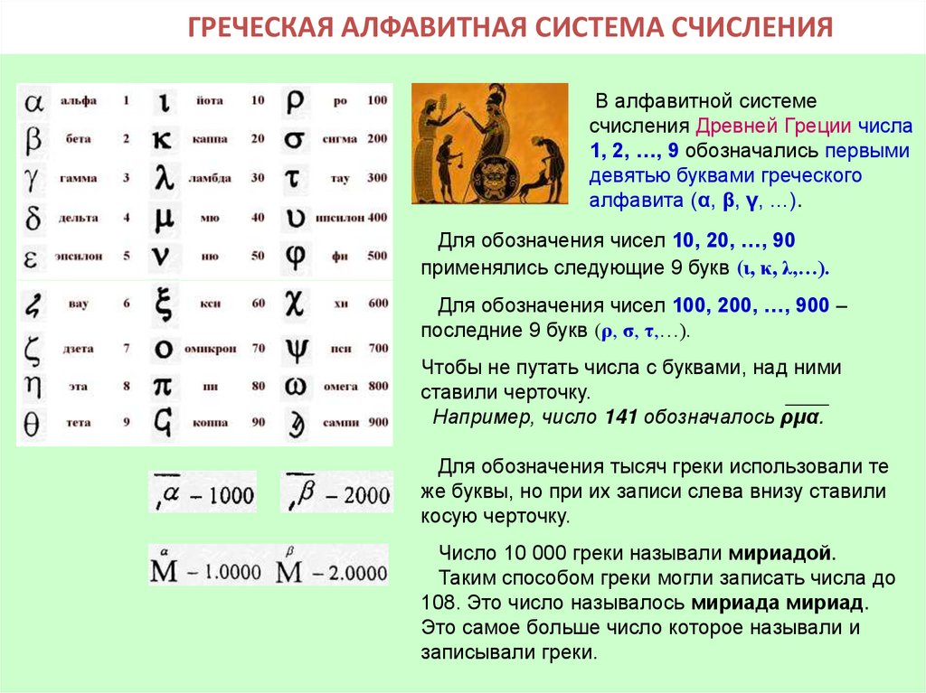
Математика Древней Греции
Греческая система счисления была основана на использовании букв алфавита. Аттическая система, бывшая в ходу с 6-3 вв. до н.э., использовала для обозначения единицы вертикальную черту, а для обозначения чисел 5, 10, 100, 1000 и 10000 начальные буквы их греческих названий. В более поздней ионической системе счисления для обозначения чисел использовались 24 буквы греческого алфавита и три архаические буквы. Кратные 1000 до 9000 обозначались так же, как первые девять целых чисел от 1 до 9, но перед каждой буквой ставились вертикальная черта. Десятки тысяч обозначались буквой М (от греческого мириои – 10000), после которой ставилось то число, на которое нужно было умножить десять тысяч

Slide 8
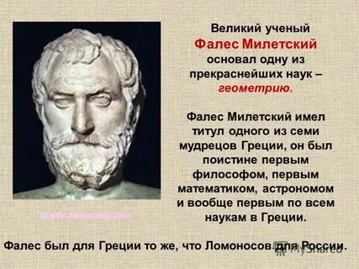
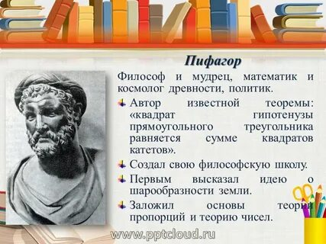
Математика Древней Греции
Основным достижением математической мысли было возникновение и развитие понятия о доказательстве. Первым из философов, применившим в математике «дедуктивный метод» был греческий ученый Фалес Милетский, живший в VII-VI вв. до нашей эры. Фалес доказал некоторые простейшие геометрические утверждения: равенство углов при основании равнобедренного треугольника, равенство вертикальных углов.
Созданный Фалесом метод логического доказательства был развит и усовершенствован другим греческим математиком Пифагором, именем которого названа одна из главных теорем геометрии. По легенде за доказательство этой теоремы ученый принес в жертву богам 100 быков. На юге Италии, которая была тогда греческой колонией он создал пифагорейскую школу.

Slide 9
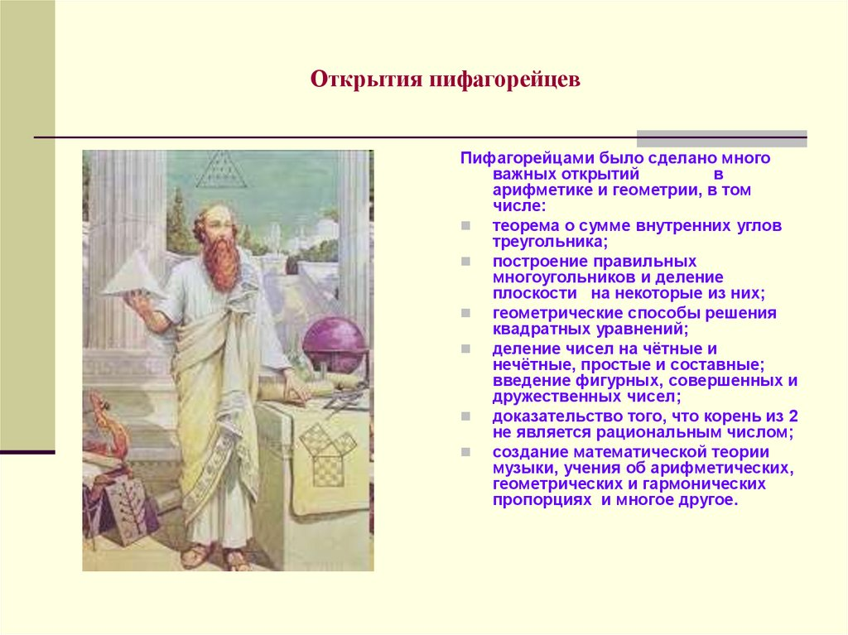

Slide 10
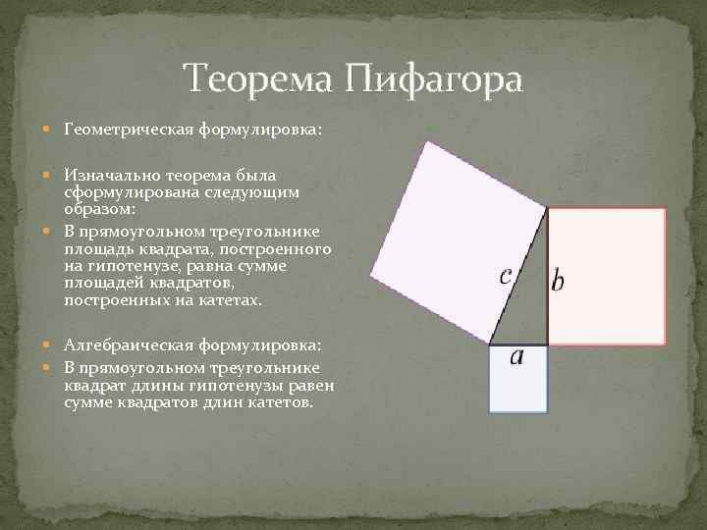

Slide 11
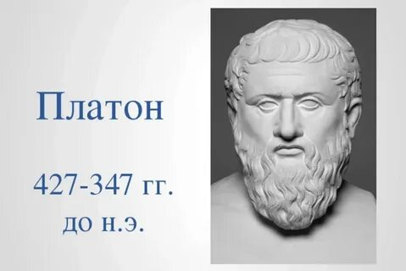
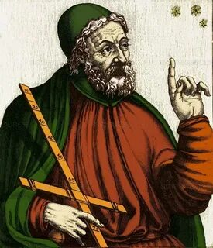
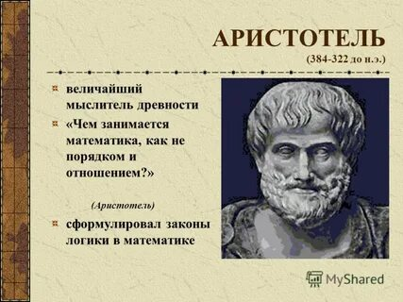
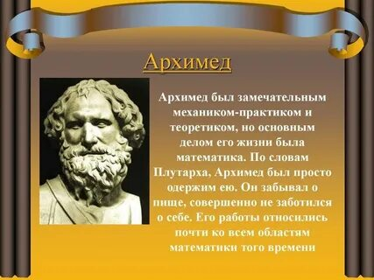
Большой вклад в развитие математики внесли также древнегреческие ученые
Платон (427-347 до н.э.) – ему принадлежит заслуга аналитического метода доказательства.
Евдокс ( 408-355 до н.э.) –ввел понятие величины, « метод исчерпывания»
Аристотель – заложил основы науки логики и высказал идеи относительно определения аксиом, бесконечности.
Архимед (ок. 287 до н.э.) – разработал методы нахождения площадей поверхностей и объемов тел.

Slide 12
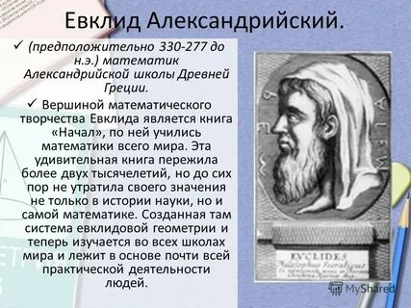
Евклид – древнегреческий математик
Евклид жил около 300 г. До нашей эры в Александрии, где основал научную школу и написал для ее учеников свой фундаментальный труд по геометрии «Начала». Обычно о «Началах» говорят, что после Библии это самый популярный написанный памятник древности. До XX века книга считалась основным учебником по геометрии не только для школ, но и для университетов.

Slide 13
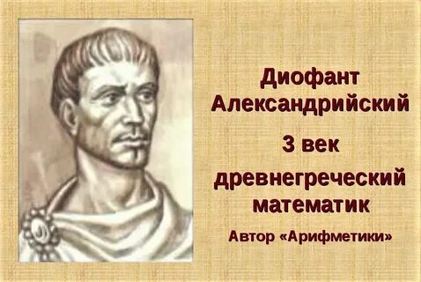
Александрийский период
Диофанта ( 250 г. До н.э.) называют отцом алгебры.
Он ввел обозначение неизвестных величин, их степеней, знаки для вычитания и равенства.
Впервые в его трудах появились отрицательные числа.
Он разработал общие методы решения линейных и квадратный уравнений.

Slide 14
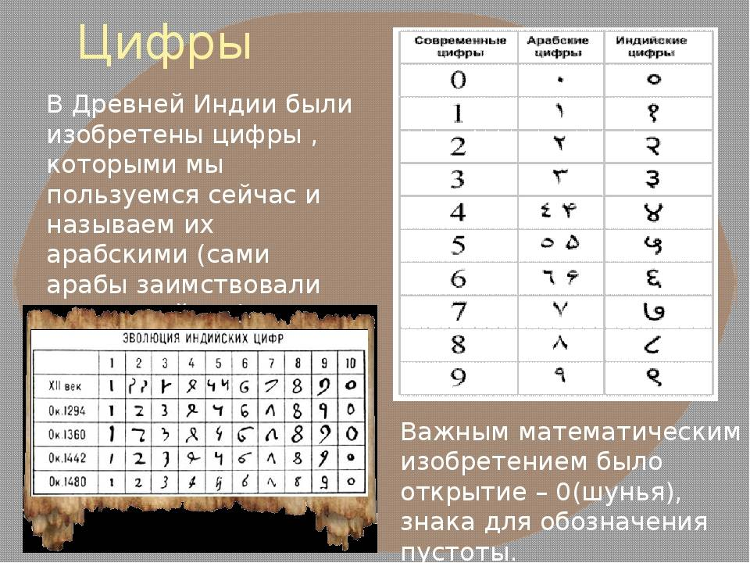
Математика в Древней Индии и арабов
Индийские математики впервые ввели нуль и как кардинальное число, и как символ отсутствия единиц в соответствующем разряде .Система счисления, используемая ныне в большей части мира, была вероятно, разработана в Индии, однако поскольку на Запад она была передана арабами, цифры стали называться арабскими.
Арабские числа стали известны европейцам в X-XIII вв. благодаря их изображениям на косточках абака. Поэтому, в частности, цифры «2» и «3» приобрели ту форму, которую мы знаем.
Арабские математики изучили и перевели труды ученых Греции, Индии и благодаря их комментариям Европа также познакомилась с великими творениями ученых древности.

Slide 15
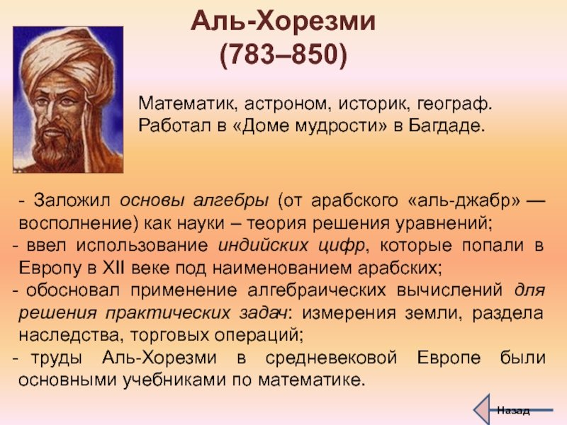
Достижения Арабаской математики

Slide 16
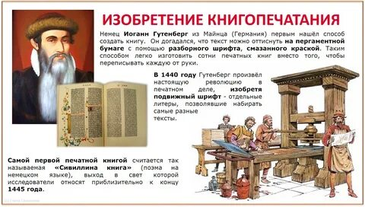
Средневековая Европа
Первым заслуживающим упоминания европейским математиком стал Леонардо Пизанский (Фибоначчи). В своем сочинении Книга абака (1202) он познакомил европейцев с индо-арабскими цифрами и методами вычислений, а также с арабской алгеброй.
Однако решающий прорыв из Средневековья в Новое время европейцы совершили, когда изобрели печатный станок с подвижным металлическим шрифтом. В 1454 году Иоганн Гутенберг напечатал в Майнце первые 300 экземпляров Библии и положил начало информационной революции – столь же важной, как появления алфавита в Элладе в 8 веке до н.э. или появление электронных компьютеров в середине 20 века. В 1482 году в Венеции была впервые напечатана ( по латыни) книга Евклида «Начала». С этого момента для математиков кончилось Средневековье и началось Новое время.

Slide 17
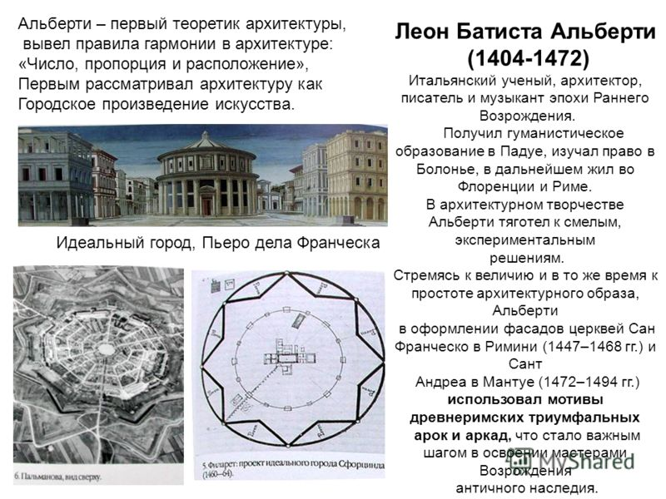
Математика Эпохи Возрождения
Среди лучших геометров эпохи Возрождения были художники, развившие идею перспективы, которая требовала геометрии со сходящимися параллельными прямыми. Художник Леон Баттиста Альберти (1404 – 1472) ввел понятия проекции и сечения. Прямолинейные лучи света от глаза наблюдателя к различным точкам изображаемой сцены образуют проекцию, сечение получается при прохождении плоскости через проекцию. Чтобы нарисованная картина выглядела реалистичной, она должна была быть таким сечением. Начала возникать проективная геометрия.

Slide 18
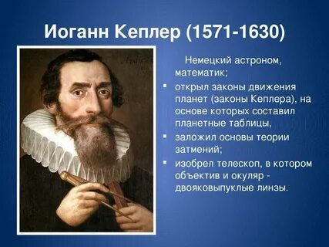
Математика 17 века
Принято считать, что вся современная наука оформилась в 17 веке.
Одним из замечательных ученых этого периода был немец Иоганн Кеплер ( 1571-1630).
С 1600 г. Он работал в Пражской обсерватории наблюдал за движением планет. Успехи Кеплера в расчете пройденного планетой пути по известной скорости движения стали первым шагом в новой науке – интегральном исчислении.

Slide 19
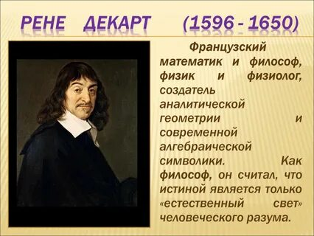
Рене Декарт
Другой великий математик – француз Рене Декарт впервые ввел понятие переменной величины и функции, изобрел метод координат, который позволило плоские кривые описывать в одном из двух эквивалентных языков: наглядно-геометрическом или аналитическом (через формулы).
Двухсторонний «словарь» переводящий фразы одного из этих языков в равнозначные фразы другого языка, Декарт назвал аналитической геометрией.

Slide 20
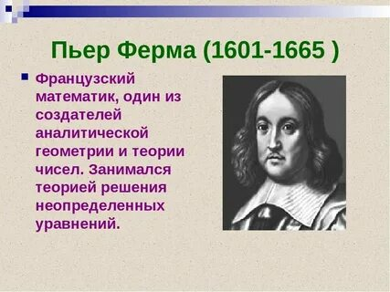
Пьер Ферма
Большой вклад в создание аналитической геометрии внес также Пьер Ферма.
По основной профессии он был юрист, а математикой занимался на досуге. Ферма ни в одной области науки не был первым. В математический анализ он вошел вслед за Архимедом и Кеплером, в аналитическую геометрию - вслед за Декартом, в теорию вероятностей – вслед за Паскалем, в теорию чисел – вслед за Диофантом. Но в каждом случае Ферма добавлял в уже готовую или только рождающуюся науку столь важные открытия, что превзойти его результаты могли только гении – порою много десятилетий спустя.

Slide 21
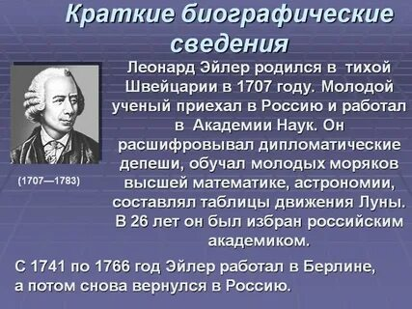
Математика 18 века
18 век в математике стал веком торжествующего анализа.
Главным методом познания природы становится составление и решение дифференциальных уравнений. Центрами математических исследований остаются Академии наук. Математики становятся профессионалами, любители почти исчезают со сцены. С точки зрения математики, 18 век можно назвать веком Эйлера. Его гигантская фигура накладывает отпечаток на все математические достижения столетия. Именно он сделал из анализа совершенный инструмент исследования.
Научное наследие Эйлера колоссально. Ему принадлежит знаменитый шеститомный курс математического анализа на котором учились многие поколения математиков всего мира.

Slide 22
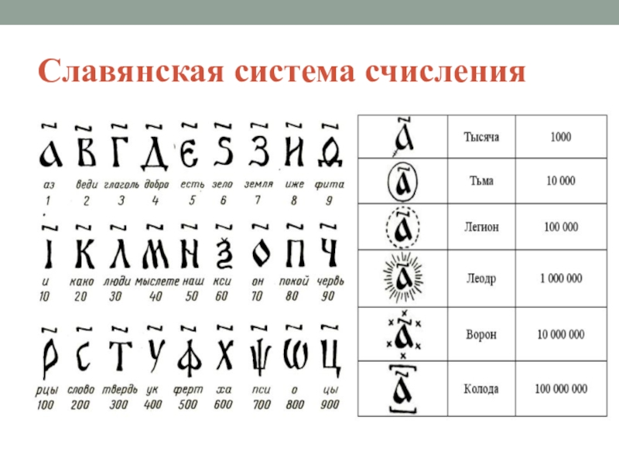
Математика на Руси
Математика как наука на руси стала развиваться не позднее XII века. Хотя расцвета она достигла только в XVIII столетии. Математические вычисления начали вести на Руси, по-видимому, еще в глубокой древности. В качестве денежных знаков сначала использовались домашние животные и их шкуры. Так, существовали куны, резаны (куски шкур), а также ногаты. Потом расчеты стали вестись с помощью серебряных гривн. Одна гривна (около 50 г серебра) приравнивалась к 20 ногатам, 25 кунам или 50 резанам. Только в XIV-XV веках в обиход вошел рубль – первоначально так именовали круглый кусок серебра весом около 205 граммов.
Меры длины у наших предков соотносились с размерами различных частей человеческого тела: пядь, локоть, сажень, верста. В XVI столетии была введена такая мера, как аршин (от персидского слова «араш» - локоть»), равная трети сажени. Сыпучие тела, например, крупу или даже землю, измеряли кадями, позднее четвертями, десятинами и сохами. Вес мерили в пудах и фунтах. С введением в обиход кириллицы цифры стали обозначать славянскими буквами, аналогичными греческим, - титлами

Slide 23
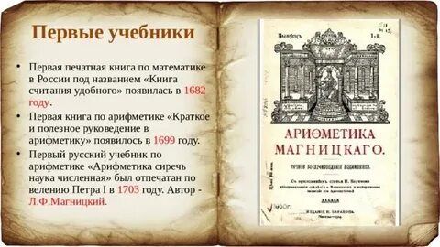
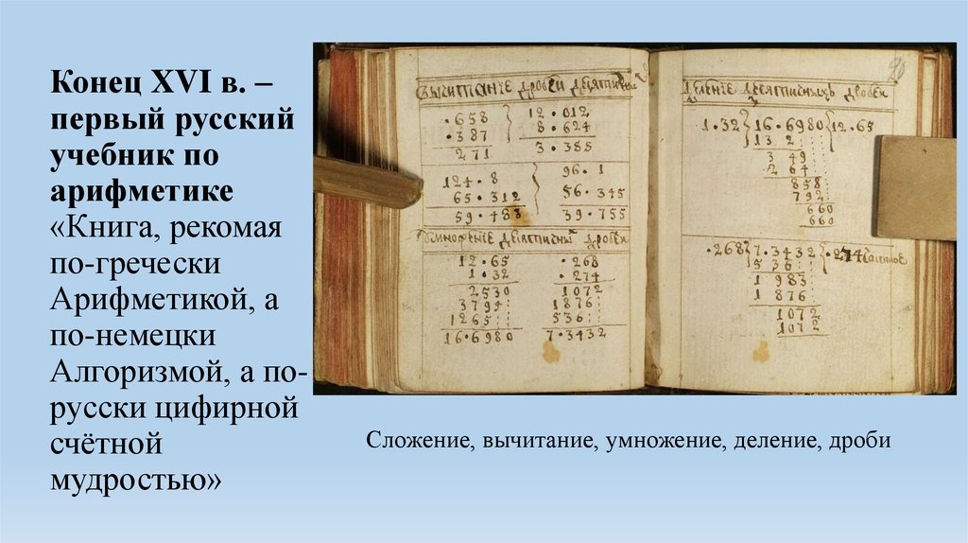
Первый русский учебник арифметики
В 1701 году по приказу Петра Iв Москве учреждается «школа математических и навигацких наук».
Одним из преподавателей в этой школе был Леонтий Филипович Магницкий, который в 1703 году опубликовал книгу « Арифметика сиречь наука числительная»
Эта книга является первым фундаментальных трудом в истории русской математики, на ней училось и воспитывалось не одно поколение россиян.

